Slide 1
Elektronikai alapok
Minden, a tárggyal kapcsolatos hivatalos hirdetmény a Neptunban üzenetként jelenik meg

Slide 2

Kötelező tananyag
Közvetlenül a kiadótól érdemes megrendelni az info@szak.hu email címre írt levéllel: 40% kedvezményt adnak és budapesti címre nincs postaköltség.

Slide 3
Elektronika
Elektromos áram félvezetőkben ill. vákuumban
ágai
    Energia feldolgozás (energy processing)
    Információ feldolgozás (information processing)
utóbbi felosztása, az ún. 4 C
    Közlés - Communication
      Távközlés
    Számítás - Computation
      Számítástechnika, informatika
    Szabályozás - Control
      Szabályozástechnika
    Alkatrészek - Components
      Eszközök

Slide 4
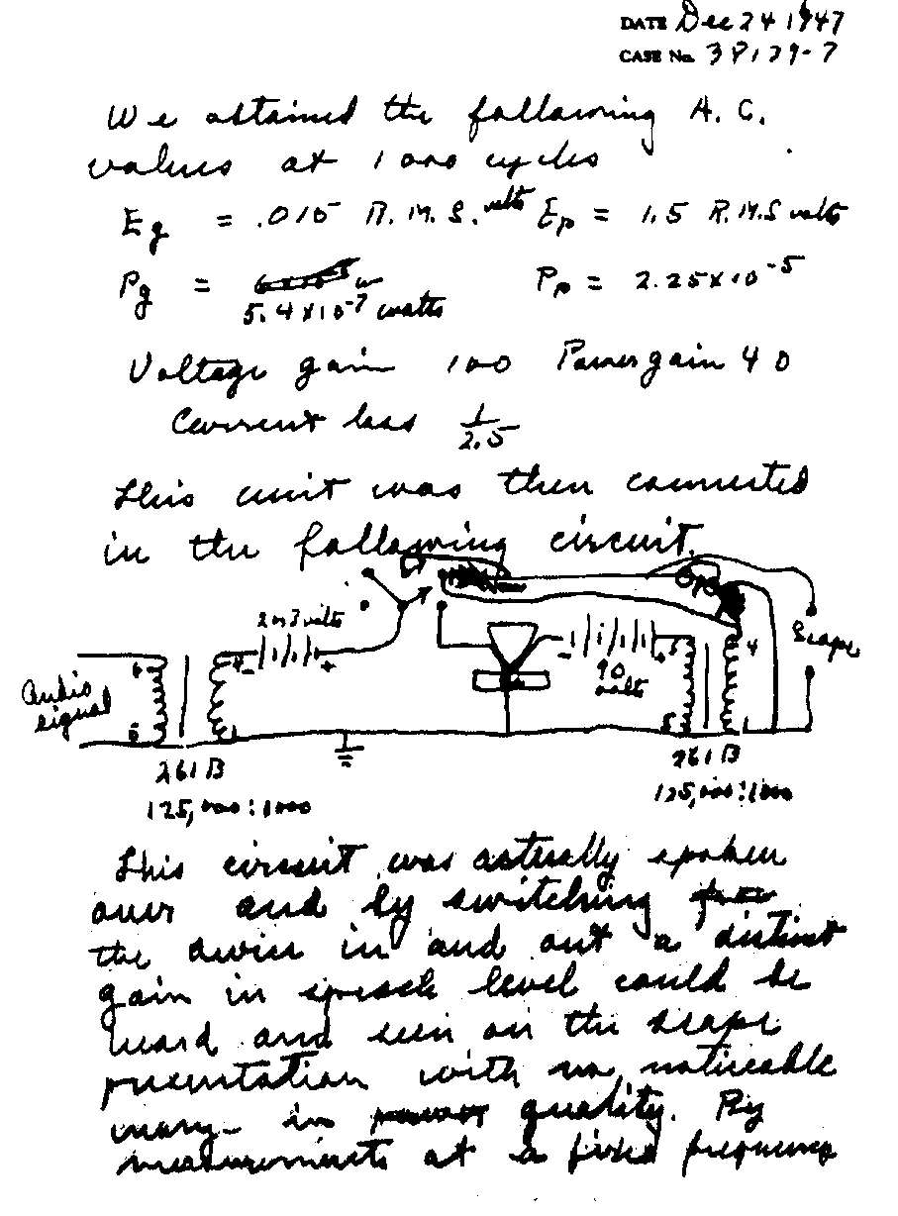
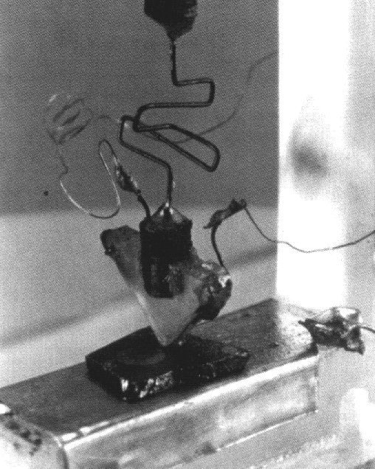
A tűs tranzisztor felfedezése
Bardeen, Brattain, 1947

Slide 5
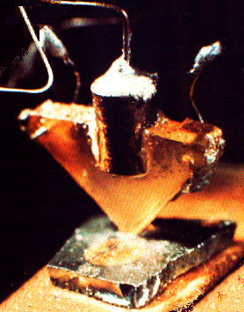
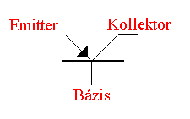
Bipoláris tranzisztor
Elméleti tisztázás: 1948, Bell Laboratórium
Shockley, Bardeen, Brattain
Bipoláris eszköz:
elektronok és lyukak
(germánium tűs tranzisztor)
1954: Első szilícium tranzisztor, a Texas Instruments cég készítette el
Az első kísérleti példány
és a szimbólum:

Slide 6
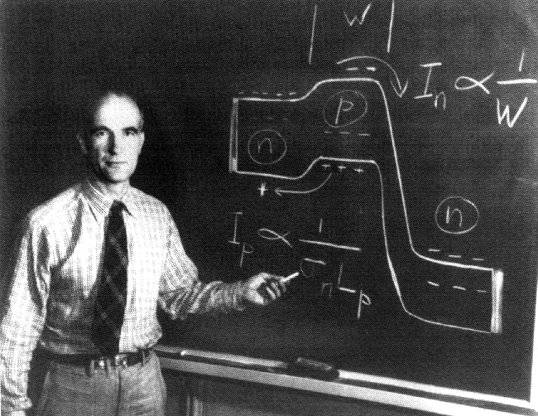
William Shockley előadja a rétegtranzisztor elméletét

Slide 7
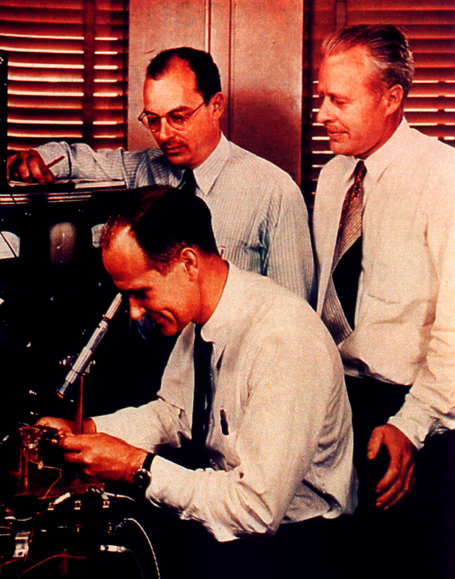
A bipoláris tranzisztor Nobel díjasai:
Bardeen
Brattain
Shockley
1956

Slide 8
A tranzisztoripar kezdeteinek háttere
1956: Shockley Semiconductor cég megalapítása
  De: William Shockley vezetési stílusa nehézkes volt
  1957. május: nyolc alkalmazott fellázadt ellene
1957. szeptember: 1,3 M$-os szerződést írtak alá a Fairchild Camera and Instruments nevű New York-i céggel
  A nyolc ember:
    Julius Blank, Victor Grinich, Jean Hoerni, Gene Kleiner,
    Jay Last, Gordon Moore, Robert Noyce és Sheldon Roberts
Ez volt a Fairchild Semiconductor születése

Slide 9
Az IC-gyártás hajnala
A tranzisztorok használata általánossá vált
A tranzisztorok kisebbek voltak, mint az elektroncsövek
De egyes elektronikai berendezések még kisebb tranzisztorokat igényeltek
A méretkorlátot az jelentette, hogy a szilícium morzsán (chip) létrehozott tranzisztort hozzávezetésekkel kellett ellátni
S ekkor, szinte ugyanakkor két embernek is eszébe jutott ugyanaz a gondolat…

Slide 10
Jack S. Kilby
Texas Instruments, 1958. július
  Szinte mindenki szabadságon volt, csak a pár hónapja felvett Kilby volt benn, így volt ideje gondolkozni…
Ekkor született az ötlete: ne csak a tranzisztort, hanem az áramkör többi részét is szilíciumból kellene létrehozni
  Eddig kapacitást és ellenállást senki nem készített félvezetőből
  Kilby főnökének tetszett az ötlet és biztatta, hogy valósítsa meg
1958. szeptember 12: elkészült az első működő modell
  Ez a világ első integrált áramköre
1959. február 6: a Texas Instruments benyújtotta a szabadalmat
  Ekkori neve: „szilárd áramkör” (solid circuit) volt

Slide 11
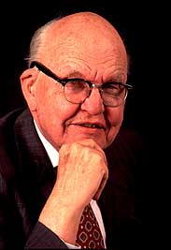
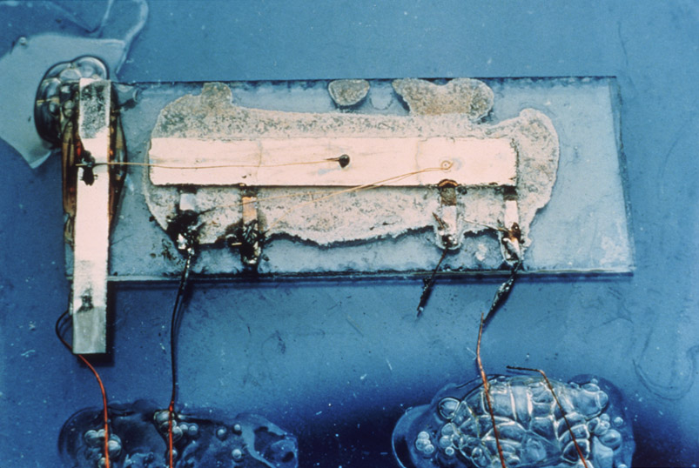
Az első integrált áramkör (IC): 1958, Texas Instruments
J. S. Kilby

Slide 12
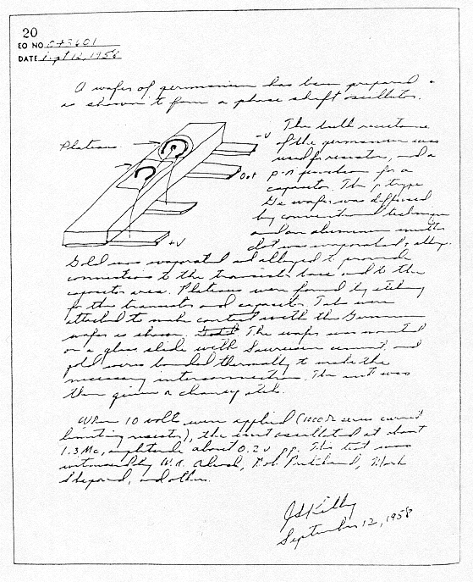
1958. szeptember 12.
„Rákapcsoltuk a tápfeszültséget, és az áramkör 1,3 MHz-en, körülbelül 0,2 V amplitúdóval azonnal oszcillálni kezdett”

Slide 13


Slide 14
Robert Noyce
Fairchild Semiconductor, 1959. január (Kalifornia)
  Egy alig indult, kis cég
  Noyce az egyes alkatrészek összekötésére sokkal jobb megoldást talált
    Feltalálta az ún. planáris technológiát
    Lényegében Kilby-től függetlenül feltalálta az integrált áramkört (IC-t), s az ő módszerével gyártják azóta is az IC-ket
1959. tavasz:
  Fairchild létrehozta az „egységes áramkört” (unitary circuit)
  Benyújtottak rá egy szabadalmat
  Mivel tudtak a Texas Instruments hasonló szabadalmáról, egy részletes alkalmazás leírását nyújtották be, hogy elkerüljék a szabadalombitorlást
1961. április 25: az amerikai szabadalmi hivatal megadta az első szabadalmat Noyce-nak
  Kilby szabadalmát akkor még csak vizsgálták…

Slide 15
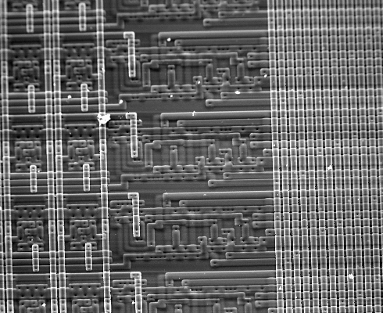
MOSFET és az integrált áramkörök fejlődése
Első FET példányok:
  1957: MOSFET (=MOS tranzisztor)
  1958: JFET
IC-k bonyolultságának változása:
  1960: SSI: < 100 elem
  1966: MSI: n × 100 elem
  1969: LSI: n × 1000 elem
  1975: VLSI: n × 10000 elem
  Ma: ULSI: n × 1000000 elem
1969: Mikroprocesszor, kezdet: Intel, Andrew Grove
Integrált áramkörök, memóriák, képfeldolgozó eszközök egyesítve: Rendszer-egy-chipen (System-on-a-chip, SoC)
A mai integrált áramkörökben a MOSFET a leggyakoribb tranzisztor

Slide 16
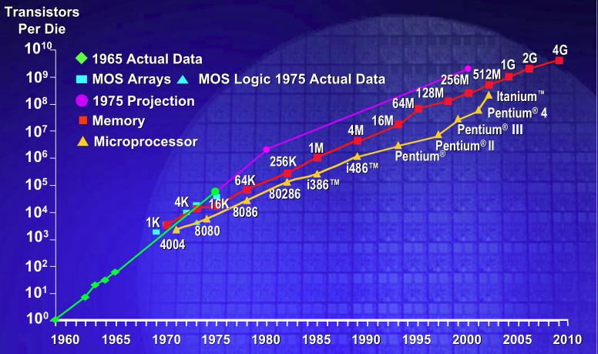
Az integrált áramkörök fejlődése

Slide 17
Félvezető alapeszközök

Slide 18

Az atomok energia sáv modellje
A Bohr modell szerint az atommag Coulomb potenciálterében lévő elektronok csak bizonyos megengedett energiaszinteket foglalhatnak el
Alacsony hőmérsékleten az elektronok a megengedett energia szintek közül a legalacsonyabbakat töltik be
Pauli elv: maximum 2 ellenkező spinű elektron lehet egy energiaszinten

Slide 19
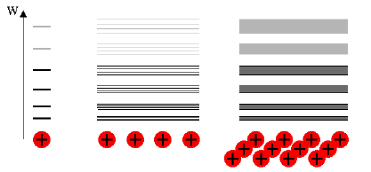
A szilárd test energia sáv modellje
Több atom esetén az energiaszinteken meghatározó potenciáltér megváltozik
  A megengedett energiaszintek értéke megváltozik és az energia vonalak energia sávokká szélesednek
N atom esetén az egyes megengedett energia szintek egyenként N értékből álló energia sávvá alakulnak
Energia sávszerkezet: a megengedett energiák sávját a szomszédos sávoktól tiltott energia sáv választja el (E_{g} , más jelöléssel: W_{g})

Slide 20
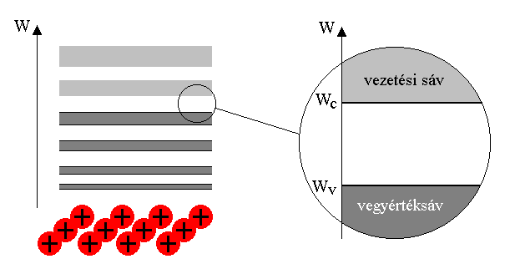
Vegyértéksáv, vezetési sáv
A sávszerkezet meghatározó az adott anyag elektromos tulajdonságainak szempontjából
W_{g}
Áramvezetési szempontból fontosak:
a legfelső, (majdnem) teli sáv = vegyérték sáv (valence band, v)
a fölötte levő, (majdnem) üres sáv = vezetési sáv (conduction band, c)

Slide 21
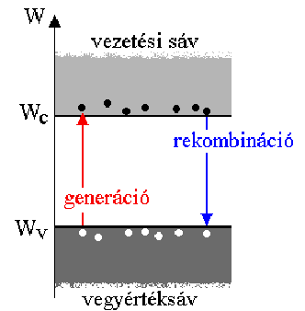
Vegyértéksáv, vezetési sáv (folyt.)
Vezetési sáv: a legnagyobb energiájú sáv amiben még vannak elektronok
Vegyértéksáv: a vezetési sáv alatti megengedett energia sáv
  Ez csaknem teljesen betöltött, de általában vannak benne be nem töltött helyek
Elektromos vezető képesség szempontjából a vegyérték és a vezetési sáv, és a köztük lévő tiltott sáv meghatározó, a továbbiakban csak ezeket vizsgáljuk
Mozgóképes elektronok: a vezetési sáv elektronjai
(Mozgóképes) lyukak: üres megengedett energia állapotok a vegyérték sávban

Slide 22
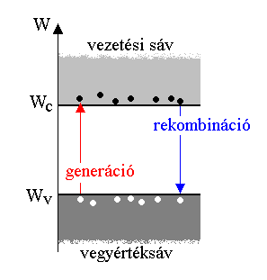
Elektronok és lyukak
Párkeltés (generáció): a termikus átlagenergia felhasználásával
Elektronok a vezetési sáv alján
Lyukak a vegyértéksáv tetején
Mindkettő szolgálja az áramvezetést!
Elektron: negatív töltés, pozitív tömeg
Lyuk: pozitív töltés, pozitív tömeg

Slide 23
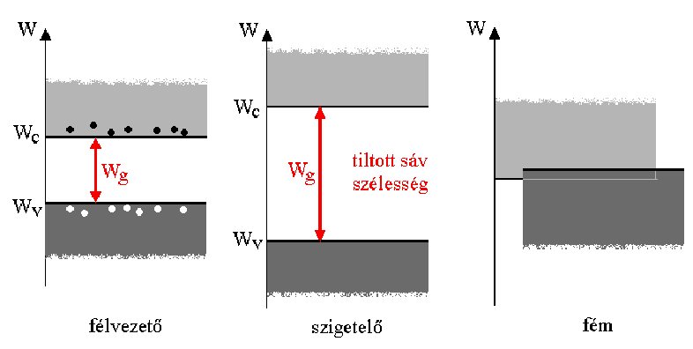
Vezetők és szigetelők
Fémek: az atomok ionizáltak és elektron felhő veszi őket körül
  Gyenge kötés → könnyen alakíthatók
  Átlapolódó vezetési és vegyértéksáv
Szigetelők: A vegyértéksáv teljesen betöltve, a vezetési sáv teljesen üres, és a köztük lévő tiltott energia sáv nagyobb mint 5 eV
  W_{g} nagyobb mint a szokásos termikus energiák →nincs áramvezetés
  Pl.: W_{g} _{SiO2} = 4,3 eV
Félvezetők: a sávszerkezet abban különbözik a szigetelőkétől, hogy a félvezetők tiltott energia sávja (W_{g}) kisebb mint a szigetelők esetében
  W_{g} _{Si} = 1,12 eV, W_{g Ge} = 0, 7 eV
  A termikus energia néhány elektront a vegyértéksávból a vezetési sávba juttat
1 eV = 0,16 aJ = 0,16 10⁻¹⁸ J

Slide 24
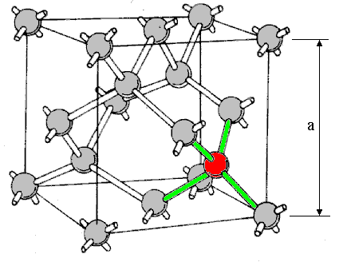
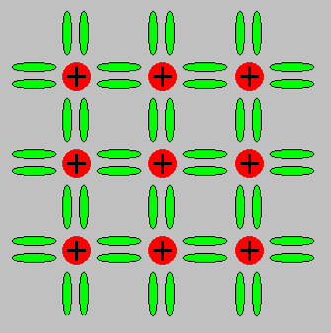
A szilícium kristályszerkezete
Si N = 14 4 vegyérték
A térbeli elrendezés
Egyszerűsített síkbeli kép
Minden atomnak 4 közeli szomszédja van
Rácsállandó: a=0,543 nm
Gyémántrács szerkezet, kovalens kötések
Intrinsic Si: adalékolatlan

Slide 25
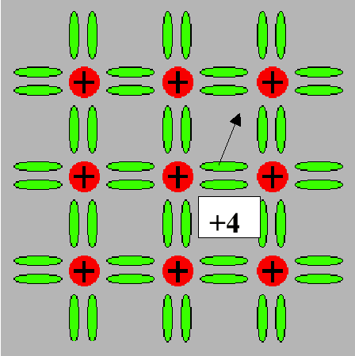
Az elektron-lyuk párkeltés
Termikus gerjesztés: a termikus energia felszakít néhány kötést, ilyenkor egy elektron kiszabadul, és szabad áramvezetésre képes töltéshordozóként jelentkezik
  ugyanakkor egy betöltetlen hely marad a kötésben (lyuk) ami az adott helyre elektront vonz
    → elektron-lyuk párkeltés (generáció)
Adalékolatlan (intrinsic) félvezetőknél:
Mozgóképes elektronok sűrűsége:
  n_{i} [cm ⁻³]
Mozgóképes lyukak sűrűsége:
  p_{i} [cm ⁻³]
n_{i} = p_{i} n_{iSi} ˜10¹⁰ [cm⁻³]

Slide 26
A termikus egyensúly
A termikus egyensúly egy dinamikus egyensúlyi állapot, ekkor minden folyamat egyensúlyban az inverzével, pl.:
Generáció (párkeltés) a rekombinációval
  Elektron élettartam: az az átlagos idő, amit egy elektron a vezetési sávban tölt
    Elektron élettartama: τn
    Lyuk élettartama: τp
    Nagyságrendjük: 1 ns … 1 μs
  Generációs ráta (G): Időegység alatt, térfogategységben létrejövő töltéshordozó párok száma
    Hőmérséklettől függ: G=G(T)
  Rekombinációs ráta (R): Időegység alatt, térfogategységben újraegyesülő töltéshordozó párok száma
    Hőmérséklettől függ: R=R(T)
  Termikus egyensúlyban: G = R

Slide 27
Félvezetőbeli töltéshordozó sűrűségek termikus egyensúlyban
Elektromosan semleges félvezetőkben a pozitív és negatív töltések (így a töltéssűrűségek) előjeles összege = 0
    Pozitív töltések sűrűsége:
      ionizált donorok sűrűsége: N_{D}⁺≈ N_{D}
      Mozgóképes lyuksűrűség: p
    Negatív töltések sűrűsége:
      Ionizált akceptorok sűrűsége: N_{A}⁻ ≈ N_{A}
      Mozgóképes elektronsűrűség: n

Slide 28
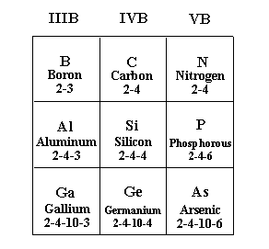
Félvezetők adalékolása
A szilícium kristály tiszta formájában (abszolút 0 fokon) jó szigetelő, az összes elektron a szilícium atomhoz kötött
A Si atomok kicserélése egyéb atomokkal megváltoztathatja a félvezető villamos tulajdonságait
A csoportszám a vegyértéksávbeli elektronok számát jelzi
  Pl. a Si esetében a vegyértékelektronok száma 4, a csoportszám: IV
A töltéshordozók száma adalékanyagok hozzáadásával növelhető
Az adalékanyagok a kristályrácsba beépülve a félvezető atomjait helyettesítik
  Donor anyagok: 5 elektron a külső sávban (P, As, Sb)
  Akceptor anyagok: 3 elektron a legkülső sávban (B, Al, Ga, In)

Slide 29
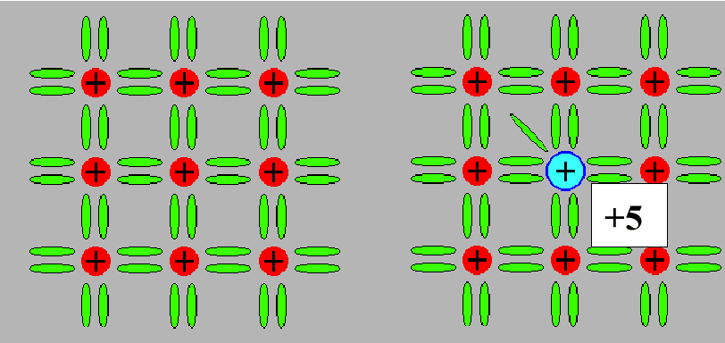
Adalékolt félvezetők : Donor adalékolás
A félvezető helyére beépült atom magjának +5 töltését a külső elektronhéj 5 elektronja ellensúlyozza
  A kovalens kötésből a külső elektron héjon lévő 9. elektron (ami W_{d} donor energia szint ) könnyen kiszakad a kötésből és áramvezetésre képes szabad elektronként jelentkezik
Az atommag helyhez kötött pozitív töltése ellensúlyozatlan
  Így a kristályrácsban helyhez kötött helyi pozitív töltés jelentkezik

Slide 30
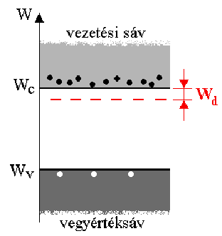
Donor anyagok: Foszfor (P),
Arzén (As),
Antimon (Sb)
N_{d} ⁺ : donor sűrűség [cm ⁻³ ]
n_{n}: elektron sűrűség
p_{n}: lyuk sűrűség
    n_{n} ~N_{d} ⁺
    n_{n}>p_{n}
Elektronok: többségi töltéshordozók
Lyukak: kisebbségi töltéshordozók
Az anyag: n típusú félvezető

Slide 31
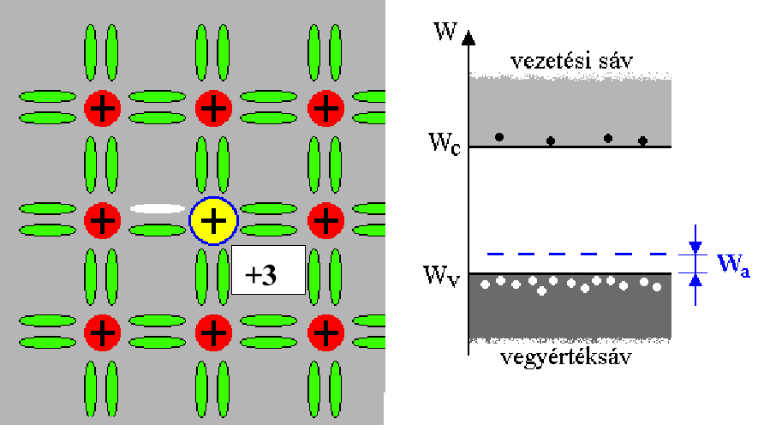
Adalékolt félvezetők : Akceptor adalékolás
Akceptor anyagok: Bór (B), Alumínium (Al), Gallium (Ga), Indium (In)
A legkülső elektronhéjon 3 elektron → Kis energia hatására egy elektron a vegyértéksávból elfoglalja a kötésből hiányzó elektron helyét
→ Helyhez kötött negatív töltés a kristályrácsban
N_{A} ⁻ : akceptor sűrűség n_{p}: elektron sűrűség , p_{p}: lyuk sűrűség
p_{p} ~ N_{A} ⁻ n_{p}<p_{p}
Elektronok: kisebbségi töltéshordozók, lyukak: többségi töltéshordozók p típusú félvezető

Slide 32
Áramok a félvezetőben
• Sodródási áram
(elektromos térerősség hatására)
• Diffúziós áram
(sűrűség különbség hatására)

Slide 33
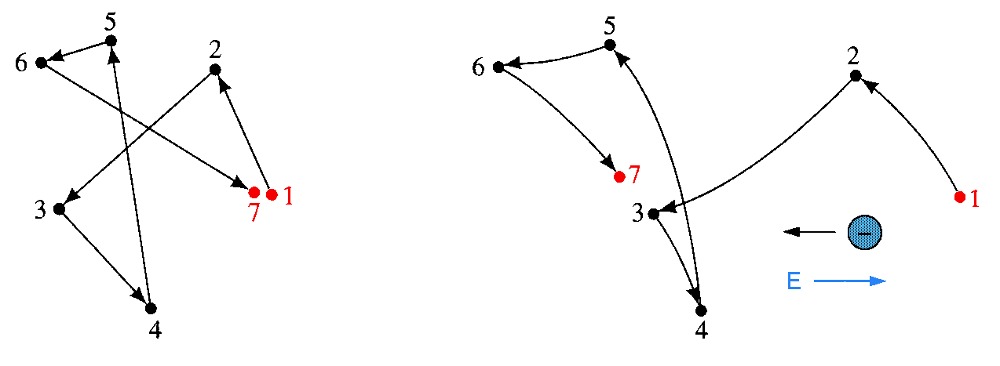
Sodródási áram (drift current)
Töltéshordozóknak elektromos erőtér hatására történő mozgása
Nincs térerősség
Van térerősség
Ok: az elektromos erőtér

Slide 34
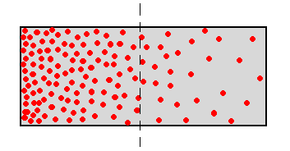
Diffúziós áram
Diffúzió: a részecskéknek a térbeli sűrűségkülönbség megszüntetésére irányuló mozgása
Diffúziós áram: a töltéshordozóknak a nagyobb sűrűségű helyről a kisebb sűrűségű hely irányába történő mozgása
Ok: a sűrűségkülönbség és a hőmozgás

Slide 35
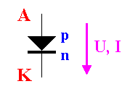
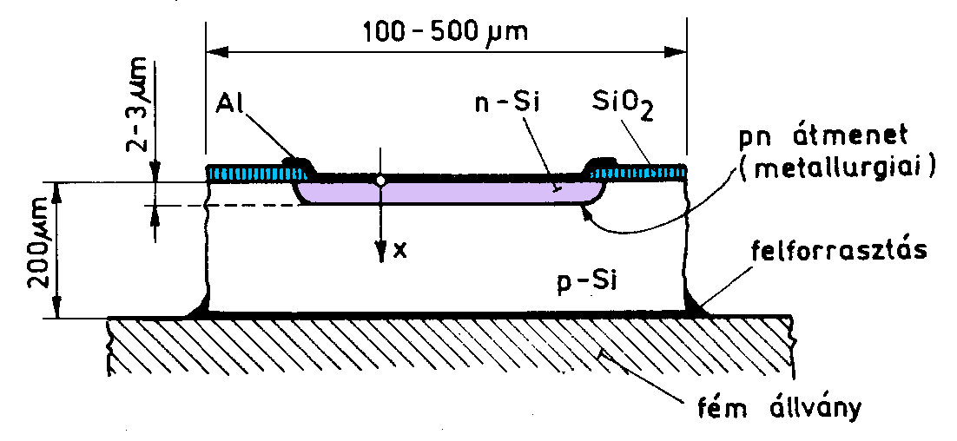
PN átmenet kivitele
A pn átmenet: Olyan egykristályos félvezető tartomány, amelyben egymással érintkezik egy p és egy n típusú övezet
Egy pn átmenetből álló eszköz a dióda
Pl. Dióda megvalósítás
(B, Al, Ga, In)
(P, As, Sb)
A=anód, K=katód
    Az ábra torzított, a keresztmetszeti méretek általában sokkal kisebbek mint az oldalirányúak
    Planáris szerkezet
Kiindulás: Si egykristály „szelet”, majd:
oxidálás, ablaknyitás, n diffúzió, fémezés, darabolás, felforrasztás, tokozás

Slide 36
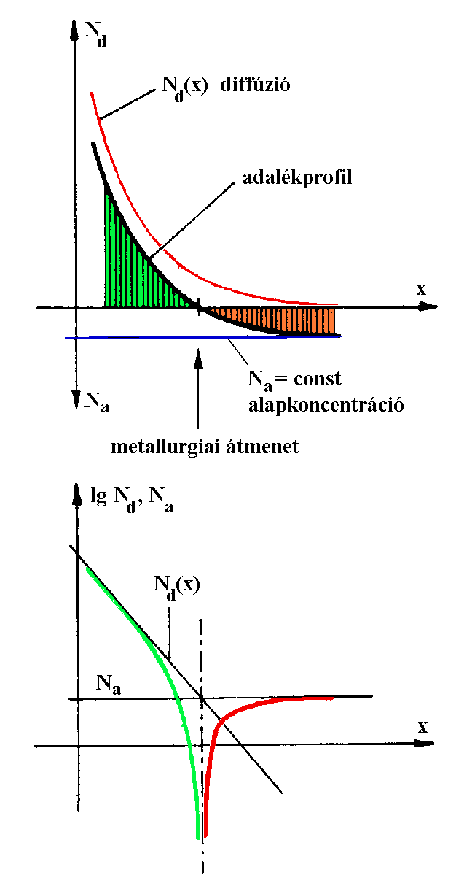
PN átmenet, félvezető dióda
A p típusú hordozóba (substrate) diffúzióval juttatják be az n típusú adalékot
A létrejövő adalékeloszlás, az un adalékprofil
  A tulajdonképpeni pn átmenet ott van, ahol N_{D}=N_{A}. Ez a metallurgiai átmenet (ahol az anyag úgy viselkedik, mintha intrinsic lenne).
  Ugrásszerű (abrupt) sűrűségváltást tekintünk, ezt könnyebb számolni
Adaléksűrűség a mélység függvényében
A „kompenzált” félvezető
Donor-akceptor: nettó adalékolás

Slide 37
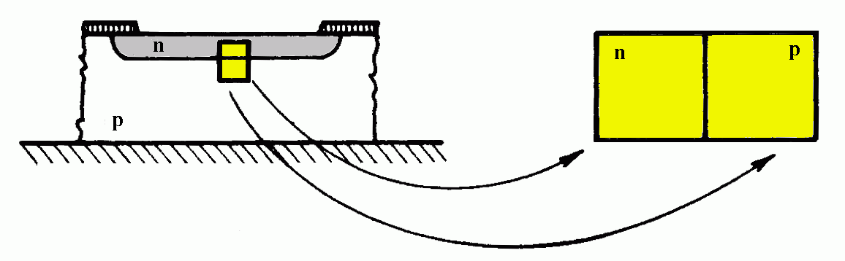
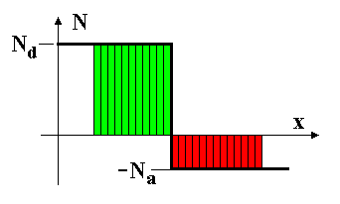
Vizsgálati módszerünk
1. Egydimenziós vizsgálat, „kihasított hasáb”
2. Homogén adalékolás,
„abrupt” profil
3. Egyik oldal erősebben
adalékolt
(legyen ez az n oldal)
N_{d} >> N_{a}

Slide 38
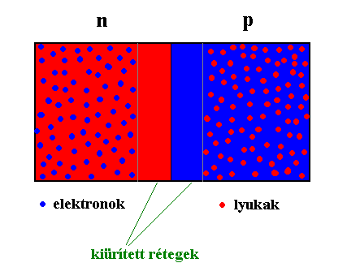
A pn átmenet töltésviszonyai
(P, As, Sb)
(B, Al, Ga, In)
Mindkét oldal többségi hordozói diffúzióval áramolnak a túloldal felé.
A mozgóképes töltések diffúziója után helyhez kötött, ellensúlyozatlan töltések maradnak az átmenet két oldalán.
Ezért megszűnik a semlegesség
Így elektromos erőtér jön létre
A kialakult elektromos erőtér hatására a pn átmeneten egyensúlyban létrejön egy beépített feszültség (diffúziós potenciál)

Slide 39
A pn átmenet töltésviszonyai
(B, Al, Ga, In)
(P, As, Sb)
Anionok (negatív töltésű ionok)
Kationok (pozitív töltésű ionok)
    A többségi töltéshordozók az átmenet környezetében átdiffundálnak a túloldalra
    → töltéshordozóktól kiürített réteg v. tértöltésréteg jön létre az átmenetnél
Egyensúly:
A többségi töltéshordozók diffúziós árama egyensúlyban van a kisebbségi töltéshordozók sodródási áramával, I=0

Slide 40
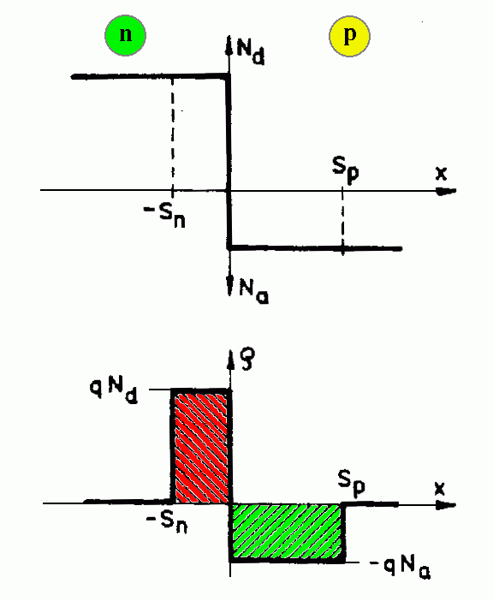
A pn átmenet töltésviszonyai
A töltésegyensúlyból:
(P, As, Sb)
(B, Al, Ga, In)
  A kiürített réteg annál keskenyebb, minél nagyobb az adaléksűrűség az adott tartományban
    A valóságban általában több nagyságrend különbség van a két oldal adaléksűrűsége között → a kiürített réteg az átmenetnek főként az egyik oldalára terjed ki

Slide 41
Az ideális pn átmenet (dióda) jelleggörbe egyenlete
Ez az ideális dióda egyenlet, vagy Schottky egyenlet, ahol
  I_{o} a pn átmenet telítési (saturation) vagy záróáram állandója, csak anyagállandóktól és az adaléksűrűségektől függ, a kisebbségi töltéshordozó-sűrűséggel arányos I_{o}≈10⁻¹⁴A - 10⁻¹⁵A
  U_{T}=kT/q=26 mV, a termikus feszültség szobahőmérsékleten,
    k=8,62x10⁻⁵eV/K, a Boltzmann állandó
    T a hőmérséklet Kelvinben
    q=1,602x10⁻¹⁹ Coulomb az elektron töltése előjel nélkül

Slide 42
Ideális dióda-jelleggörbe számítása
PÉLDA
Kérdés: Egy Si dióda telítési árama I₀=0,1 pA. Mekkora a nyitófeszültség, ha az áram 10 mA?
Megoldás:
Mennyivel kell a nyitóirányú feszültséget növelni ahhoz, hogy a nyitóirányú áram tízszeres legyen?

Slide 43
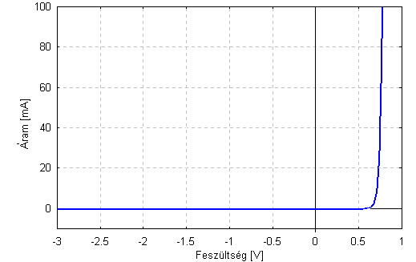
A dióda legfőbb tulajdonságai
Pozitív feszültségekre (p típusú anyag pozitívabb potenciálon, nyitófeszültség), a szerkezeten a feszültségtől exponenciálisan függő áram folyik
Negatív feszültségekre (p oldal negatívabb, zárófeszültség) a szerkezeten nagyon kis, gyakorlatilag feszültség-független áram
A szokásos nyitófeszültség értéke: U_{F}≈ 0,7V
Karakterisztikája: I(U)
Egyenirányít!
I
Nyitó (forward)
tartomány
I ~ exp(U/U_{T})
Záró (reverse)
tartomány
I ~ 10⁻¹² A/mm²
(Si, T=300 K)
U
U_{F}≈0,7V

Slide 44
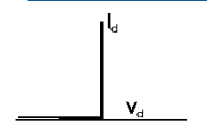
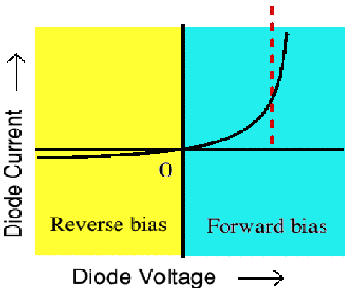
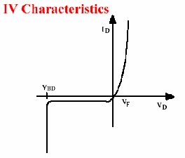
A dióda jelleggörbe egyszerűsített alakjai
Az ideális kapcsoló:
Törtvonalas közelítésű jelleggörbe
A dióda valóságos és törtvonalas közelítésű jelleggörbéje:
I_{D} [mA]
U_{BD}
U_{D} [V]
U_{F} ≈0,7V
Letörési szakasz

Slide 45
A dióda munkapontja
A dióda karakterisztika egyenlete a dióda működése során lehetséges, összetartozó áram és feszültségértékeket adja meg
A tényleges működés során a dióda, ill. tetszőleges nemlineáris karakterisztikájú elem a karakterisztika egy pontjában, az un. munkapontban (operating point, quiescent point) működik
Ezt a pontot az áramkörben a vizsgált nemlineáris elemet körülvevő elemek határozzák meg

Slide 46
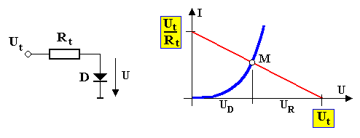
A dióda munkapontja
Az áramkörre felírt huroktörvényből
egy egyenes, az un. munkaegyenes egyenlete adódik
  ez tulajdonképpen az áramkörben a diódán kívül előforduló elem „karakterisztikája” a dióda feszültségének függvényében
Az áramkörben kialakuló munkapontot a két függvény metszéspontja adja

Slide 47
Eszközmodellek
A félvezető eszközökre kétféle modellt használunk:
Nagyjelű modell
    Az egyenáramú viselkedést, a munkaponti jellemzőket modellezi
    Nemlineáris (általában)
      Egy jelleggörbével, vagy az azt leíró egyenlettel adható meg
Kisjelű modell
    A váltakozó áramú viselkedést modellezi
    Adott munkapontban a munkapont körüli kis megváltozások esetét írja le
    Munkapontfüggő, különböző munkapontokban eltérő egy eszköz kisjelű modellje
    Lineáris
      A munkapontban a jelleggörbét érintővel helyettesíti

Slide 48
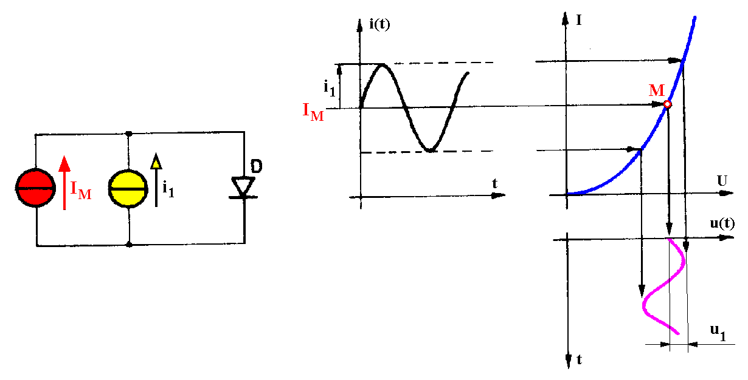
A dióda kisjelű működése
Az r_{d} differenciális ellenállás munkapontfüggő!

Slide 49
A dióda differenciális ellenállása
Nyitó tartomány, I >> I₀ :
Ha a soros ellenállással is számolunk:

Slide 50
A dióda differenciális ellenállása
PÉLDA
Egy dióda soros ellenállása 2 ohm
Számítsuk ki a differenciális ellenállását az I=1 mA, 10 mA, 100 mA munkapontokban!

Slide 51
Tranzisztorok
A legfontosabb félvezetőeszközök, alkalmazásuk:
      erősítőként
        analóg áramkörökben
      kapcsolóként
        digitális áramkörökben
Típusai:
    BJT
      Bipoláris tranzisztor („Bipolar Junction Transistor”)
      Áram által vezérelt
        Röviden: áramvezérelt („current-amplifying”)
    FET
      Térvezérlésű tranzisztor („Field Effect Transistor”)
      Elektromos tér által vezérelt
        Röviden: térvezérelt („field effect”)

Slide 52
A bipoláris tranzisztor (BJT)
Két egymással szoros kapcsolatban lévő pn átmenetből áll, a középső réteg közös
Az npn és a pnp kialakítás egyaránt elképzelhető
  Az npn tranzisztor gyorsabb, ezért ez a gyakoribb

Slide 53

A tranzisztorhatás
A BJT rajzjele
Emitter
Bázis
Kollektor
Az „ős”, a tűs tranzisztor...

Slide 54
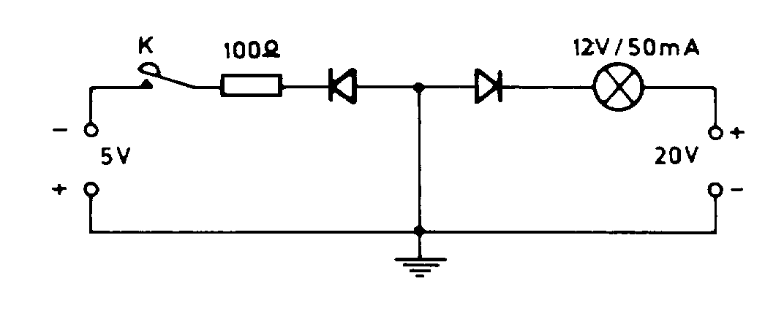
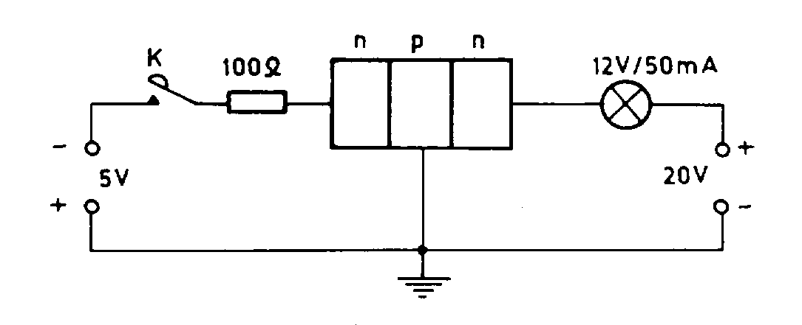
A tranzisztorhatás
A BJT két, közös anódú (p-oldal) diódaként is felfogható, de fellép egy új jelenség, a tranzisztorhatás.
A BJT több, mint két dióda!

Slide 55
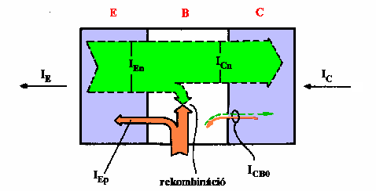
A bipoláris tranzisztor áramai
Aktív beállítás: EB átmenet nyitva, CB zárva
A: közös bázisú, nagyjelű (egyenáramú) áramerősítés

Slide 56
A bipoláris tranzisztor jellegzetességei
A bázis és az emitter között az áram kisebb részét a bázisbeli többségi hordozók szállítják
  lyukak npn tranzisztor esetén
A fő áramot az emitterből a kollektorba a bázison keresztül a kisebbségi töltéshordozók szállítják
  elektronok npn esetén
Ezért a BJT-t kisebbségi-hordozó alapú eszköznek is nevezik

Slide 57
Az áramerősítés folyamata
Cél, hogy az emitter árama megjelenjen a kollektorban, azaz hogy az emitterből jövő többségi töltéshordozók minél nagyobb számban érjék el a kollektort
A veszteségek forrásai:
    Az emitter áram egy része nem a kollektor felé folyik
    A nyitott átmenet lyukárama a bázisból az emitter felé irányul. (I_{E} = I_{En} + I_{Ep}) , ebből csak az elektronáram indul el a kollektor felé
    A bázisba érkező elektronáram egy része rekombinálódik (I_{Br} ) a bázisban ill. a kiürített rétegekben, azaz nem éri el a kollektort

Slide 58
A bipoláris tranzisztor áramai
A: közös bázisú, nagyjelű áramerősítési tényező
Injektálási v. emitter hatásfok [éta]:
Szállítási (transport) hatásfok:
Az I_{B} bázisáram nagysága szabályozza az I_{C} kollektor-áramot

Slide 59
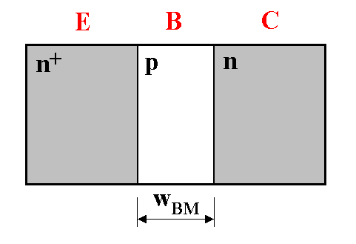
A tranzisztorhatás feltételei a BJT-ben
1. Legalább az egyik szélső réteg (az emitter) nagyságrendekkel erősebben adalékolt, mint a középső
2. A középső réteg (bázis) sokkal vékonyabb, mint a kisebbségi hordozók diffúziós hosszúsága

Slide 60
A BJT üzemállapotai
Telítésben mind a két dióda nyitott, ezek együttes maradék ellenállását a rajtuk eső U_{CES} telítéses kollektor-emitter feszültséggel vesszük figyelembe.

Slide 61
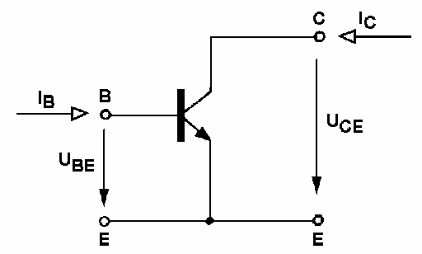
A BJT közös emitteres alapkapcsolása
Ez a legjellemzőbb működési mód

Slide 62
A BJT működése aktív üzemmódban
B: közös emitteres, nagyjelű (egyenáramú) áramerősítési tényező

Slide 63
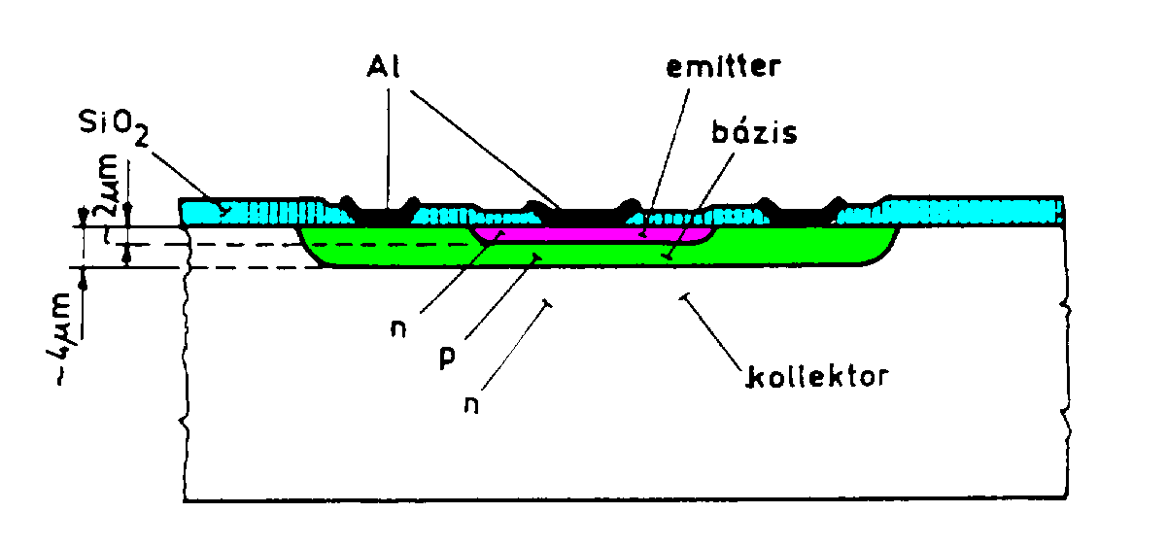
A diszkrét (nem IC-beli) bipoláris tranzisztor (BJT) felépítése
Két pn átmenet, szoros (néhány μm) közelségben
BJT
Planáris tranzisztor
Két lehetőség: npn vagy pnp szerkezet
A működés azonos, általában csak az npn-t tárgyaljuk...

Slide 64
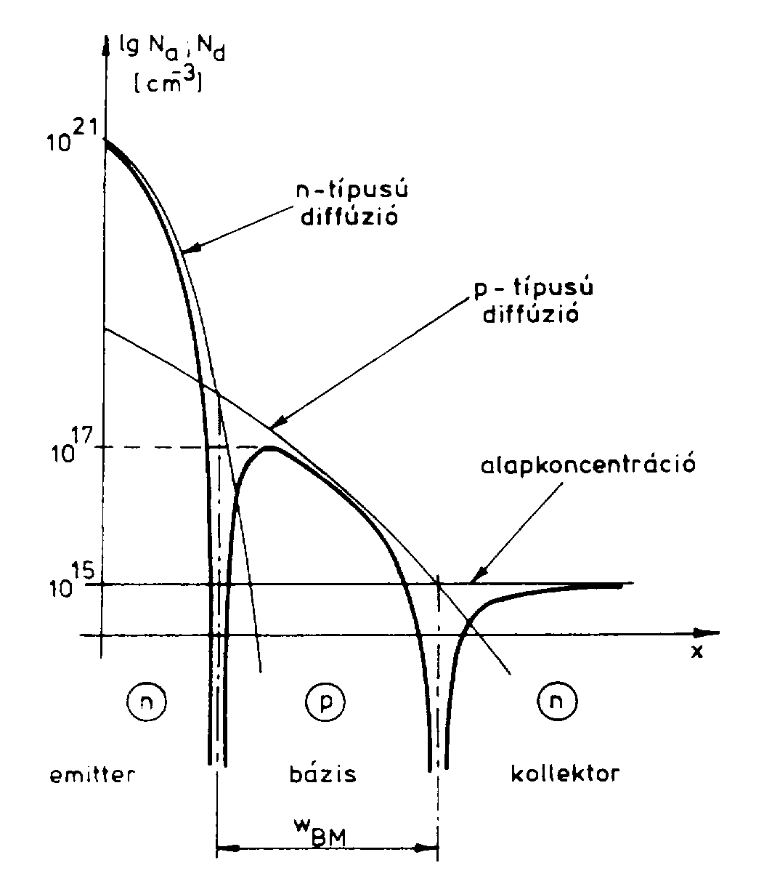
A diszkrét (nem IC-beli) BJT felépítése
Elvileg szimmetrikus,
gyakorlatilag nem az
w_{BM}
“metallurgiai”
bázisvastagság

Slide 65
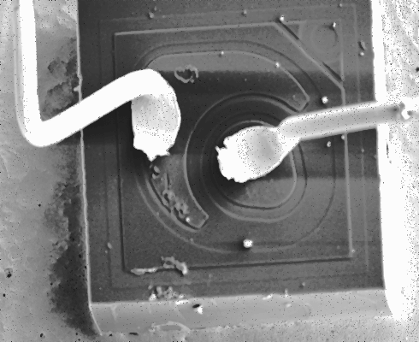
A diszkrét (nem IC-beli) BJT felépítése
B
E

Slide 66
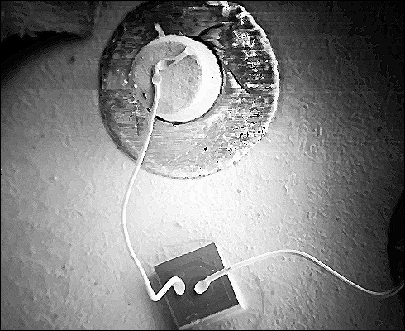
A diszkrét (nem IC-beli) BJT felépítése
Kisteljesítményű tranzisztor
Chipméret:
~ 0,5×0,5×0,3 mm

Slide 67
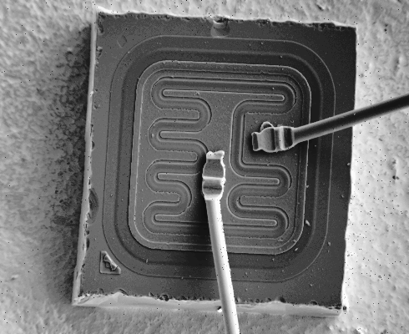
A diszkrét (nem IC-beli) BJT felépítése
Közepes teljesítményű tranzisztor
B
E

Slide 68
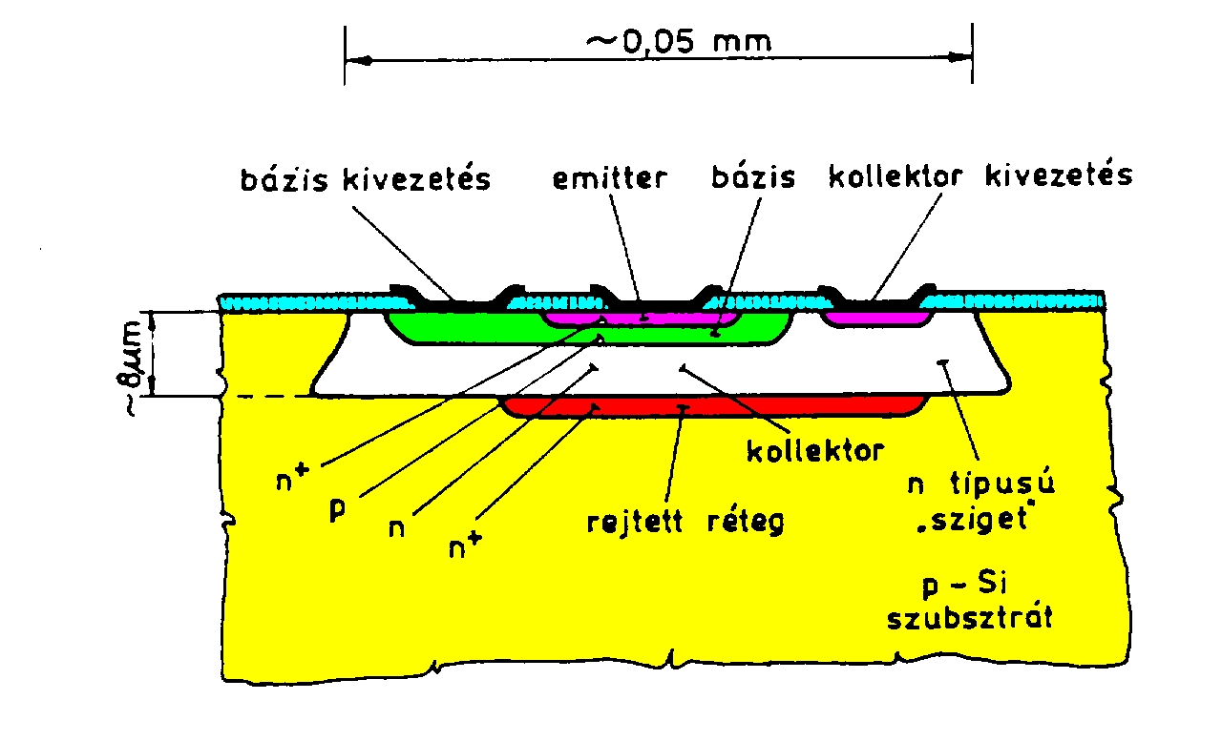
Az integrált áramköri BJT felépítése

Slide 69

Az integrált áramköri BJT felépítése
P-típusú adalékolás:
Akceptor anyagok:
Bór (B),
Alumínium (Al),
Gallium (Ga),
Indium (In)
Kollektor
Bázis
Emitter
N-típusú adalékolás:
Donor anyagok: Foszfor (P),
Arzén (As),
Antimon (Sb)

Slide 70
Egyenáramú BJT modell
A kézi számításokhoz használatos legegyszerűbb DC tranzisztormodell
I_{C}=B×I_{B}
I_{C}=B×I_{B}
I_{E}=(B+1)×I_{B}
Aktív
Telítés
A visszáramokat általában elhanyagoljuk
Csakúgy, mint a diódás áramköröknél, itt is feltételeznünk kell egy működési módot, amire vonatkozóan alkalmazzuk a helyettesítő képet.
A számítás végeztével feltétlenül ellenőrizni kell, hogy a tranzisztor valóban a feltételezett üzemmódban dolgozik-e.

Slide 71
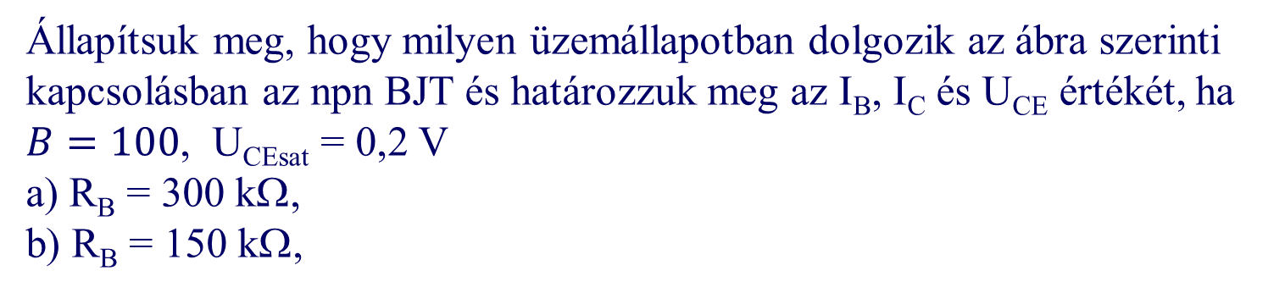
1. példa: BJT & két ellenállás
Állapítsuk meg, hogy milyen üzemállapotban dolgozik az ábra szerinti kapcsolásban az npn BJT és határozzuk meg az I_{B}, I_{C} és U_{CE} értékét, ha $B=100$, U_{CEsat} = 0,2 V
a) R_{B} = 300 kΩ,
b) R_{B} = 150 kΩ,

Slide 72
Megoldás 2/1
1. példa
Az ábrából látható, hogy az emitter-bázis átmenet nyitóirányban van előfeszítve, azaz az npn tranzisztor vagy nyitó vagy telítéses tartományban működik.
Aktív tartománybeli működést feltételezve, az arra vonatkozó helyettesítőképpel kell számolni.
A tranzisztor telítési maradékfeszültsége: U_{CEsat} = 0,2V
A nyitott bázis-emitter átmeneten eső feszültség: U_{BE} = 0,7 V
A) R_{B} = 300 kΩ esetén az emitter-bázis körre felírható huroktörvény
A kollektor körre:
Mivel U_{CE} > 0,2 V, kezdeti feltételezésünk, miszerint a BJT aktív üzemállapotban működik, helyes volt.

Slide 73
Megoldás 2/2
1. példa
B) R_{B} = 150 kΩ esetén a fentiek alapján
Nyilvánvaló, hogy pozitív tápfeszültség és földelt emitter esetén negatív U_{CE} feszültség lehetetlen, így a kezdeti feltételezésünk nem volt helyes, vagyis a BJT telítéses üzemmódban működik.
A kollektor-emitter feszültsége: U_{CEsat} = 0,2 V.
Ezekkel az értékekkel:

Slide 74

2. példa: Negatív tápfeszültség
Határozzuk meg az ábrán látható kapcsolásban az npn bipoláris tranzisztor működési tartományát (üzemállapotát) és az I_{B}, I_{C} és U_{CE} munkaponti áram és feszültség értékeket!
Adatok:
a közös emitteres, nagyjelű áramerősítési tényező: B = 100
a telítési maradékfeszültség: U_{CEsat} = 0,2V
a nyitott bázis-emitter átmeneten eső feszültség: U_{BE} = 0,7 V

Slide 75
Megoldás 2/1
2. példa
Az áramkör jellegzetességei:
  emitter ellenállás is szerepel
  a bázis és kollektor ellenállások a földre kapcsolódnak
Aktív működési tartományt feltételezünk.
A bázis-emitter körre a huroktörvény:
A csomóponti törvény alapján
amivel a huroktörvény:
I_{E} = I_{B} + I_{C} és I_{C} = B I_{B},
Ebből I_{B} értéke

Slide 76
Megoldás 2/2
2. példa
A kimeneti körre felírható huroktörvény
A csomóponti törvényben az I_{E} és I_{C} áramokat I_{B}-vel kifejezve
Amiből U_{CE}-re a következő adódik
Láthatóan U_{CE} > 0,2 V, azaz kezdeti feltételezésünk, miszerint a tranzisztor aktív üzemmódban működik, helyes volt.
A kollektoráram értéke:

Slide 77
3. példa: BJT & három ellenállás
U_{CC}
R_{C}
I_{C}
R_{B}
I_{B}
U_{C}
T₁
U_{B}
U_{E}
R_{E}
I_{E}

Slide 78
Adatok
3. példa
U_{CC} = +12 V
U_{BE} = 0,7 V
U_{CES} = 0,01 V
Számítsuk a csomóponti potenciálokat és az ágáramokat!
Ha az npn BJT telítéses üzemmódban dolgozik, számítsuk ki a túlvezérlését (I_{C}/I_{B})!

Slide 79
Segítség
3. példa
A)
A T₁ tranzisztor aktív
B)
A telítéses T₁ tranzisztor túlvezérlése:
I_{C} / I_{B} = 5,68 mA / 0,62 mA = 9,2
C)
A telítéses T₁ tranzisztor túlvezérlése (overcontrol):
I_{C} / I_{B} = 3,98 mA / 0,4 mA = 99,5

Slide 80
A megoldás
3. példa

Slide 81
4. példa: BJT & négy ellenállás
B=100
U_{C}=9,9V
U_{B}=7,5V
U_{BE}=0,7V
I_{E}=1,01mA
Számítsuk ki a hiányzó ellenállás értékeket!

Slide 82
5. példa: Kollektorból leosztott bázis
Az adott kapcsolásban U_{CC}=16V, a bipoláris tranzisztor adatai B=39, U_{BE}=0,7V, R_{C}=8kΩ, R_{B}=146kΩ
a) Mekkora a tranzisztor U_{CE} feszültsége ill. I_{C} kollektor árama?
b) Mennyit változik a kollektor áram, ha az U_{CC} tápfeszültség 1V-tal csökken?

Slide 83
Megoldás
5. példa
A) kérdés
Tranzisztor aktív
U_{CE} = 5,5 V
I_{B} = 33 µA
I_{C} = 1,280 mA
B) kérdés
Tranzisztor aktív
U_{CE} = 5,18 V
I_{B} = 30,7 µA
I_{C} = 1,197 mA
ΔI_{C} = -0,083 mA

Slide 84
6. példa: Kapcsolás egy npn és egy pnp tranzisztorral

Slide 85
Adatok
6. példa
V_{CC} = +12 V
±V_{BE} = 0,7 V
±V_{CES} = 0,1 V
B = 300

Slide 86
A megoldás
6. példa

Slide 87
7. példa: Zener diódás kapcsolás

Slide 88
Adatok
7. példa

Slide 89
A megoldása
7. példa

Slide 90
B megoldása
7. példa

Slide 91
C megoldása
7. példa

Slide 92
8. példa: Összetett kapcsolás

Slide 93
Adatok
8. példa

Slide 94
C megoldása
8. példa

Slide 95
A térvezérelt tranzisztorok
(JFET és MOSFET)

Slide 96
Térvezérelt tranzisztor
(Field Effect Transistor, FET)
Működésük alapelve, hogy egy térrészen átfolyó áramot úgy szabályozunk, hogy külső elektromos erőtérrel megváltoztatjuk a félvezető vezetőképességét, ill. a rendelkezésre álló keresztmetszetet.

Slide 97
FET-ek csoportosítása
2 csoportjuk:
  MOSFET
  JFET
Közös tulajdonságaik:
    bemenő áramuk ≈0
    kis teljesítményigény,
    kis helyigény
    a többségi töltéshordozók árama határozza meg a működést.
    → kisebb hőmérsékletfüggés
Működésük alapja: feszültségvezérelt áramforrás

Slide 98
A záróréteges térvezérelt tranzisztor (JFET)

Slide 99
Záróréteges térvezérelt tranzisztor
(Junction Field Effect Transistor, JFET)
Alapszerkezet
A forrás (source) és a nyelő (drain) elektródák közötti többségi töltéshordozó áramot a kapu (gate) elektródára kapcsolt feszültséggel tudjuk változtatni azáltal, hogy változtatjuk a záróirányba előfeszített pn átmenet feszültségét, ezáltal a kiürített réteg vastagságát, ezáltal az áramvezetésre alkalmas csatorna keresztmetszetét.
Az eszköz n és p csatornás változatban is készül (nJFET, pJFET).

Slide 100
A fém-oxid-félvezető tranzisztor (MOSFET)

Slide 101
A MOS tranzisztorok
Fém-oxid-félvezető (Metal Oxid Semiconductor, MOS)
1957: Az első MOS tranzisztor (MOSFET)
1970: Az első nagy tételben árult MOS IC
  DRAM (dinamikus RAM)
    Egy kapacitás töltése jelenti az információt, amely azonban egy idő után elszivárog, ezért egy áramkörnek rendszeresen frissítenie kell
  3 tranzisztoros cellákból épült fel
  1 kbit tárolóképességű
  Intel készítette
A MOS helyzete manapság:
  A vezető technológia
  1 DRAM több száz millió MOSFET-et tartalmaz
  Az integrált áramkörökben (IC-k) leggyakrabban a MOS tranzisztor fordul elő
A MOS tranzisztor működésének alapja: a MOS kapacitás

Slide 102

A MOS kapacitás
A szerkezeten a térerősség hatására a fémen pozitív töltések jelennek meg, a p típusú félvezetőben először egy kiürített réteg jön létre, majd adott térerősségnél negatív mozgóképes töltéshordozók az ún. inverziós töltések.
Az a feszültség, amit a szerkezetre kell adni, hogy az inverziós csatorna létrejöjjön, a V_{T} küszöbfeszültség.
V_{T} értékét a következő tényezők befolyásolják:
az oxid vastagsága, töltései és permittivitása (dielektromos állandója, ε_{ox})
a Si adalékolása és permittivitása (ε_{Si})
A „-” töltések a mozgóképes töltéshordozókból és a helyhez kötött ionizált adalékatomok negatív töltéséből állnak

Slide 103
A MOS kapacitás kiszámítása
Legegyszerűbb képlet:
ahol
  C_{ox}: a W széles és L hosszú MOS kapacitás értéke
  W: az MOS kapacitás szélessége
  L: az MOS kapacitás hosszúsága
  ε_{ox}: az oxid permittivitása (dielektromos állandója)
  t_{ox}: az oxid vastagsága

Slide 104

A MOS tranzisztor keresztmetszeti képe
A MOS tranzisztor egy forrás (source) és egy nyelő (drain) elektródával kiegészített MOS kapacitás. a MOS kapacitás egyik fegyverzete a kapu (gate) elektróda, a másik a hordozó (substrate).
n csatornás eszköz: p típusú hordozón (substrate), az inverziós csatornát elektronok alkotják, ezekhez csatlakozik az n⁺ source és drain.
p csatornás eszköz: n típusú hordozón
Növekményes (enhancement mode) MOS tranzisztor: ha U_{GS}= 0 esetén nincs áramvezető csatorna.
Kiürítéses (depletion mode) MOS tranzisztor, ha U_{GS} = 0 esetén van áramvezető csatorna.

Slide 105

MOS tranzisztor működése
Ha az U_{GS} gate feszültség nagyobb, mint a V_{T} küszöbfeszültség, a Si és SiO₂ átmenetnél egy elektronokból álló inverziós réteg alakul ki.
Az n⁺ - source tartomány a MOS kapacitás inverziós töltéseinek gyors megjelenését biztosítja.
Az n⁺ – drain tartomány pozitív előfeszítése hatására az inverziós csatornában a source-tól a drain felé áram folyik.
A pozitív feszültség a drain körüli pn átmenetet záróirányban feszíti elő, ennek eredménye a széles kiürített réteg a drain körül.
Az inverziós csatorna töltéseinek számát V_{GS} szabályozza.
A drain feszültség miatt az inverziós csatornán feszültség esik, ezért a csatorna a drain felé szűkül.

Slide 106

ahol W a gate szélessége, L a gate hosszúsága, ε_{ox} az oxid permittivitása, t_{ox} az oxid vastagsága, μ_{n} a csatorna töltéshordozóinak mozgékonysága, U_{GS} a gate-source feszültség, V_{T} a tranzisztor küszöbfeszültsége, U_{DS} a drain-source feszültség.
Egy adott drain feszültségnél (U_{DSsat}, telítési feszültség) a csatorna a drain-nél elzáródik (pinch-off)
U_{DSsat} = U_{GS}-V_{T}
Ha ugyanis U_{DS} > U_{GS}-V_{T}, a drain-nél nem tud inverziós csatorna kialakulni. Az elzáródás bekövetkezte után a MOS tranzisztor un. telítéses üzemmódban dolgozik, a drain feszültség tovább nem befolyásolja a csatorna áramot.

Slide 107
Telítéses tartomány
Elzáródott az inverziós réteg a drain mellett
  Az elzáródott szakaszban a potenciálviszonyok eredményeként nincs inverziós töltés
  De a drain és a source közötti feszültségkülönbség hatására átjutnak elektronok a csatornából a drainbe
A csatornához képest az elzáródott részbe behatolt elektronok sűrűségi kicsi
  Így nagy elektromos térerősség kell ugyanakkora áram fenntartásához, mint a csatornában
  Ezt a nagy E térerőt az U_{DS} drain feszültség csak egy igen rövid, U_{DS}/E mértékű szakaszon tudja fenntartani
    Ez az elzáródott szakasz nagyon rövid a csatorna teljes hosszúságához képest, csak néhány század μm
  Ha az U_{DS} drain feszültséget tovább növeljük, ez az elzáródott szakasz kicsit hosszabb lesz, de a feszültség növekménye az elzáródott szakaszra fordítódik, így az I_{D} nem változik

Slide 108

Telítéses tartomány

Slide 109
A MOSFET működési tartományai

Slide 110
A poli-Si kapus MOS keresztmetszete
Vékony oxid (1…20 nm vastag)
Poli-Si kapu
Source
Drain
Vastag oxid
n+
n+
p hordozó
A fenti ábrán egy n-vezetéses MOS, azaz NMOS látható
A MOS tranzisztorok jellegzetes csatorna hosszúsága: L = 0,3 μm
A gate anyaga általában polikristályos szilícium, röviden: poli-Si
  A poli-Si vezetőképessége sokkal jobb, mint a szilíciumé, a fémekére hasonlít, bár a fémekénél azért nagyobb a fajlagos ellenállása
A MOSFET készülhet alumínium gate-tel is, de a poli-Si gate előnye az önillesztő technológia (következő dia)
Notes:
Starting at the bottom of the design abstraction chart
Gate Oxide – insulator
NMOS – since carriers are electrons (n type carriers)
M – metal; O – oxide; S – semiconductor
Field oxide isolates one device from neighboring devices
View transistor as a switch with an infinite off-resistance and a finite on-resistance

Slide 111
A MOS tranzisztor
Önillesztő, poli-Si gate eljárás
1. Aktív zóna → vékonyoxid
2.Bújtatott kontaktus ablaknyitás
3. Poli-Si felvitel, maszkol
4. Aktív zónát nyit, n+
diffúzió
5. Szigetelő bevonat
6. Kontaktus ablakok
7. Fémezés
Önillesztés:
A csatornát a poli-Si gate és az aktív zóna átfedése jelöli ki.

Slide 112
A MOS tranzisztor
Mikronalatti MOS szerkezet
Vázlatrajz és elektron-mikroszkóppal készült metszeti kép

Slide 113


Növekményes n csatornás MOS tranzisztor szimbólumok
Kiürítéses n csatornás MOS tranzisztor szimbólumok
Mindegyik változat használatos

Slide 114

A MOS tranzisztor kimeneti jelleggörbéi
I_{D}=f(U_{DS}), paraméter: U_{GS}
Kimeneti karakterisztika

Slide 115
MOS modellegyenletek (NMOS-ra)
Ezek másik neve: jelleggörbe egyenletek
Trióda
(lineáris tartomány):
Telítéses tartomány:
Határhelyzetben:
Határhelyzetben mindkét modellegyenlet igaz.
W a gate szélessége,
L a gate hosszúsága,
ε_{ox}/t_{ox} a felületegységre eső oxidkapacitás,
μ_{n} a csatorna töltéshordozóinak mozgékonysága,
U_{GS} a gate-source feszültség,
V_{T} a tranzisztor küszöbfeszültsége

Slide 116
Jellemző értékek
NMOS technológiai paraméterek:
PMOS technológiai paraméterek:
Konstrukciós paraméterek mindkettőnél:

Slide 117
9. példa: W/L hatása
Mennyi a MOS tranzisztor telítéses árama U_{GS}=5V vezérlő feszültség mellett, ha
V_{T} =1V, és a tranzisztor méretei
a) W= 10μm, L=0,8μm , b) W= 1,6μm, L=10μm
Megoldás
a)
b)
A W/L arány megfelelő változtatásával tehát több nagyságrendnyi
tartományban változtathatjuk a drain áramot

Slide 118
10. példa: MOSFET & Zener
Határozza meg az áramkör ellenállásait a következő DC működési tartományokra!
Itt a Zener dióda letörési feszültsége: U_{Z} = -4,7 V
Ebben a kapcsolásban a Zener dióda záróirányban van bekötve

Slide 119
Megoldás – A feladat
10. példa

Slide 120
Megoldás – B feladat
10. példa

Slide 121
Megoldás – C feladat
10. példa

Slide 122
11. példa: Zener & MOSFET
Határozza meg a csomóponti feszültségeket és az ágáramokat DC működési körülmények között!
U_{Z1} a Zener dióda letörési feszültsége
U_{DD}
Név | A | B
U_{Z1} | -4 V | -6 V
K_{N} | 16 μA/V² | 16 μA/V²
W/L | 0,5 | 3
U_{DD} | 12 V | 12 V
V_{T} | 1 V | 1 V
R₁ | 40 kΩ | 20 kΩ
R₂ | 15 kΩ | 5 kΩ
R₃ | 5 kΩ | 40 kΩ
R₁
R₂
I₂
I₁
U₂
U₁
T₁
N
R₃
I₃
Z₁
I₄
I₅

Slide 123
Segítség a megoldáshoz
(A feladat) 2/1
11. példa
A Zener dióda záróirányban van előfeszítve
  Ha nem folyna rajta áram, akkor a nem földelt sarka az U_{DD} tápfeszültségen lenne, ekkor (0V-U_{DD}) feszültségnek kellene esni rajta, ami viszont abszolút értékben nagyobb, mint az U_{Z} letörési feszültség, így a dióda mégiscsak letöréses üzemmódban lenne
  Ha a Zener dióda letörésben működik, akkor a rá vonatkozó egyszerűsített eszközmodell szerint a rajta eső feszültség a rajta átfolyó áramtól függetlenül U_{Z}
    Mivel a dióda záróirányban van bekötve, ezért a nem földelt sarka lesz U₁=0V-U_{Z} potenciálon
    Az A feladatban U₁=4V
Az U₁ potenciál a T₁ MOS tranzisztor U_{G} gate feszültségével egyezik meg
Mivel a T₁ tranzisztor source elektródája a földre van kötve, ezért U_{S}=0V
  Az A feladatban U_{GS}=4V

Slide 124
Segítség a megoldáshoz
(A feladat) 2/2
11. példa
Iterációs módszerrel érdemes megoldani
Az U₂ potenciálra érdemes kezdeti értéket adni, majd ezt módosítani az U₂ csomópontra felírt Kirchoff törvény alapján meghatározható E(U₂)=I₂-I₅-I₃ hibafüggvény minimalizálásával
Az U₂ kezdeti értékének az (U_{GS}-V_{T}) értéket célszerű választani, amivel a T₁ MOS tranzisztor a trióda és a telítéses tartomány határhelyzetében működik, ugyanis a példában U₂=U_{D} és mivel U_{S}=0V, így U_{DS}=U₂
  Tehát a telítés és a trióda tartomány határhelyzetének feltétele az U_{DS}=U₂=U_{GS}-V_{T} egyenlőség fennállása
Ezek után eldönthető, hogy az U₂-t melyik irányba kell módosítani:
  Ha felfelé (U₂-t növelve), akkor a T₁ MOS tranzisztor biztosan telítésben lesz
  Ha lefelé (U₂-t csökkentve), akkor a T₁ biztosan triódában fog működni

Slide 125
12. példa: Zener, MOSFET & BJT
Határozza meg a csomóponti feszültségeket és az ágáramokat DC működési körülmények között!
U_{Z1} a Zener dióda letörési feszültsége
U_{DD} = +12 V, U_{BE} = 0,7 V, U_{CE,sat} = 0,1 V, B = 500, V_{T} = 1 V, K_{N} = 16 μA/V²
W/L=0,5
U_{DD}
Név | A | B
U_{Z1} | -4 V | -6 V
R₁ | 40 kΩ | 20 kΩ
R₂ | 10 kΩ | 10 kΩ
R₃ | 1 kΩ | 6 kΩ
R₄ | 1 kΩ | 10 kΩ
R₁
R₂
I₂
R₃
I₃
I₁
U₃
U₂
T₂
U₁
T₁
I₇
U₄
N
I₆
I₄
R₄
Z₁
I₅

Slide 126
Segítség a megoldáshoz
12. példa
U₁ értéke következik a Z₁ Zener dióda letörési feszültségéből
A T₂ tranzisztor üzemmódjára érdemes azzal a feltételezéssel élni, hogy a T₂ aktívban van, mert ebben az esetben első közelítésben a bázisáram elhanyagolható
  Tekintettel a nagy B=500 értékre, az elhanyagolás feltétlenül indokolt
Így az áramkör R₁, R₂, Z₁, T₁ elemekből álló része önállóan megoldható
Ezekután U₂-re iterálva a feladat megoldható
  Ha a T₂ tranzisztor telítésbe kerül, akkor a bázisárama már nem hanyagolható el, s ekkor ez visszahat az U₂ értékére, sőt a T₁ üzemmódjára is

Slide 127
Megoldás
12. példa
Név | A | B
U₁ | 4,00 V | 6,00 V
U₂ | 6,89 V | 8,92 V
U₃ | 6,29 V | 8,32 V
U₄ | 6,19 V | 8,22 V
I₁ | 0,20 mA | 0,30 mA
I₂ | 0,51 mA | 0,31 mA
I₃ | 5,71 mA | 0,61 mA
I₄ | 6,19 mA | 0,82 mA
I₅ | 0,20 mA | 0,30 mA
I₆ | 0,04 mA | 0,10 mA
I₇ | 0,48 mA | 0,21 mA
T₁ | telítés | telítés
T₂ | telítés | telítés

Slide 128
13. Példa
Határozza meg a csomóponti feszültségeket és az ágáramokat DC működési körülmények között!
U_{Z1} a Zener dióda letörési feszültsége
V_{CC} = +12 V, U_{BE} = 0,7 V, U_{CE,sat} = 0,1 V, B = 300, V_{T} = 1 V, K_{N} = 16 μA/V²
V_{CC}
R₁
R₂
R₃
Név | A | B
W/L | 31 | 6,25
U_{Z1} | -3 V | -5,6 V
R₁ | 108 kΩ | 930 kΩ
R₂ | 11,8 kΩ | 5,9 kΩ
R₃ | 1 kΩ | 5 kΩ
R₄ | 110 kΩ | 900 kΩ
R₅ | 900 kΩ | 800 kΩ
R₆ | 3 kΩ | 300 kΩ
I₁
I₃
I₂
U₄
I_{B1}
U₂
N
T₂
U₁
T₁
I_{E1}
U₅
R₄
I₄
U₃
R₅
R₆
Z₁
I₆
I_{Z1}
I₅

Slide 129
Segítség a megoldáshoz
13. példa
Mivel a T₂ MOS tranzisztor gate-jén nem folyik áram, így az áramkör két egy tranzisztoros áramkörként megoldató.
  Első lépésben az R₃, T₂ és R₇ elemeket figyelmen kívül lehet hagyni
  Ha kijött egy érték U₂-re, akkor ki lehet számítani az áramkör második felét
U₁ és U₃ között a pn-átmenet nyitófeszültsége van, ebben az esetben az 0,7 V
  Így kiszámítható az R₄ ellenálláson átfolyó I₄ áram
  Az I₄ átfolyik R₁-en és R₅-ön is, persze az R₁-en átfolyik még az I_{B1}, az R₅-ön pedig az I_{E1} is
U₃ értéke következik a Z₁ Zener dióda letörési feszültségéből, amiből U₁ is kiadódik
A T₁ tranzisztor üzemmódjára feltételezéssel kell élni és az U₂ pontra iterációt alkalmazva megoldható a feladat
  Ha ellentmondásra jutunk, akkor T₁ üzemmódjára tett feltételezésünket módosítani kell

Slide 130
Megoldás
13. példa
Név | A | B
U₁ | 6,6 V | 6,3 V
U₂ | 6,0 V | 5,7 V
U₃ | 5,9 V | 5,6 V
U₄ | 11,0 V | 11,93 V
U₅ | 3,0 V | 4,17 V
I₁ | 0,05 mA | 0,06 mA
I₂ | 0,51 mA | 1,07 mA
I₃ | 1,00 mA | 0,014 mA
I₄ | 0,01 mA | 0,001 mA
I₅ | 0,01 mA | 0,007 mA
I₆ | 1,00 mA | 0,014 mA
I_{Z1} | 0,55 mA | 1,13 mA
I_{B1} | 0,04 mA | 0,06 mA
T₁ | telítéses | telítéses
T₂ | telítéses | telítéses

